Slide 1
온도 알려주는 LED
컴퓨터공학과 우제현
컴퓨터공학과 김재경
컴퓨터공학과 박준범
컴퓨터공학과 추승범

Slide 2
구상
CONTENTS
구상 계기 및 융합 과정
온도 알려주는
CONTENTS
사용부품 소개
아두이노 보드 설계
코딩 전 계획
소스코드 코딩 및 문제점
설계 및
제작
LED
CONTENTS
완성된 작품의 결과
완성품

Slide 3
구상
RGB LED 리모컨
날씨 나타내는 RGB LED
HOW?
아두이노와 앱인벤터를 사용하여
날씨 나타내기

Slide 4
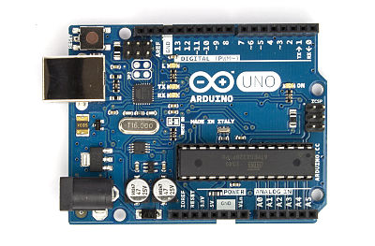
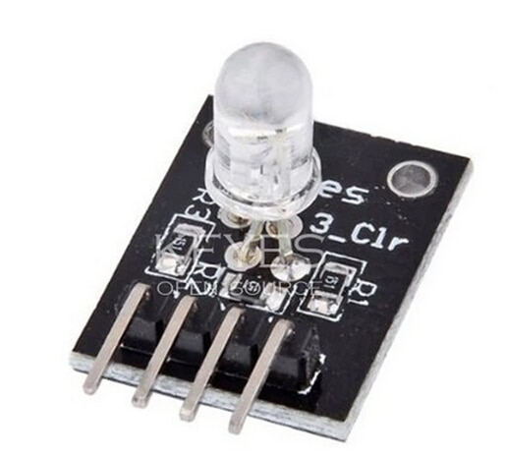
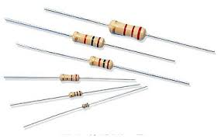
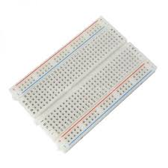
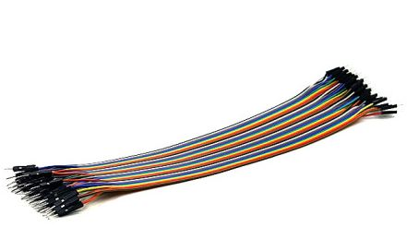
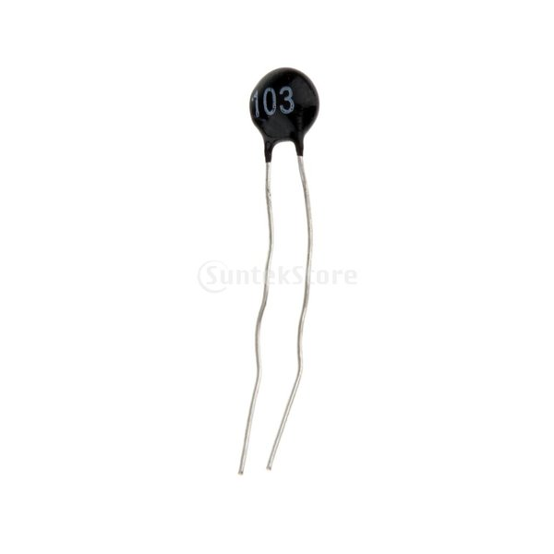
설계 및 제작
사용부품

Slide 5
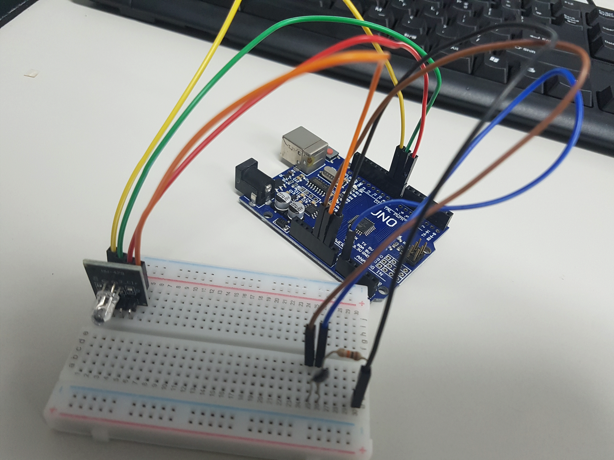
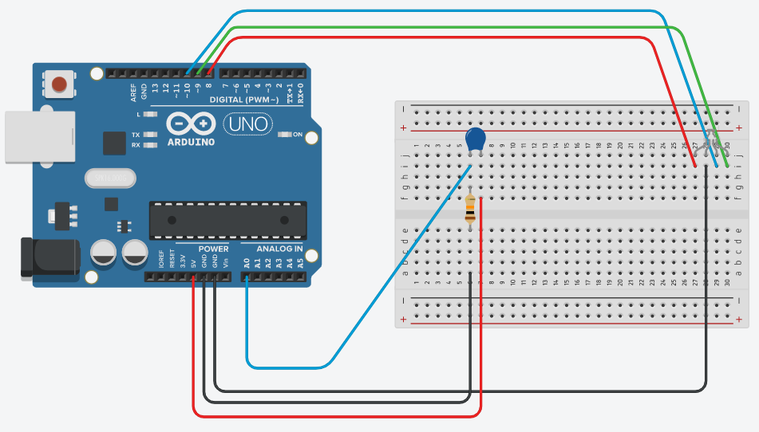
설계 및 제작
아두이노 보드 설계

Slide 6
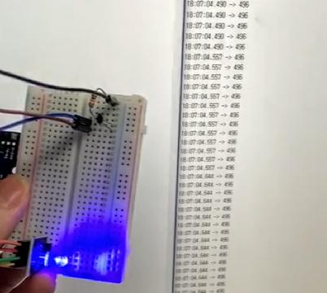
설계 및 제작
문제점
온도센서가 제대로 작동하는지 실험한 결과
아두이노 스케치에서 온도 값이
섭씨(℃) 로 표현되지 않음
날씨 나타내는 LED에서
온도를 알려주는 LED로 변경

Slide 7
설계 및 제작
코딩 전 계획
온도센서가 읽는 값에 따른 LED 색 변화
파랑
( B )
400~500
초록
( G )
520~550
빨강
( R )
570 초과
400~
500
520~
550
570~
~450
500~
520
550~
570
흰색
( R+G+B )
450 미만
하늘
( B+G )
500~520
노랑
( G+R )
550~570

Slide 8
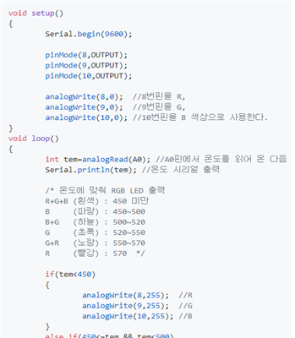
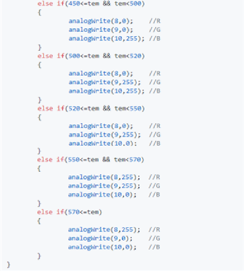
설계 및 제작
소스코드 코딩

Slide 9
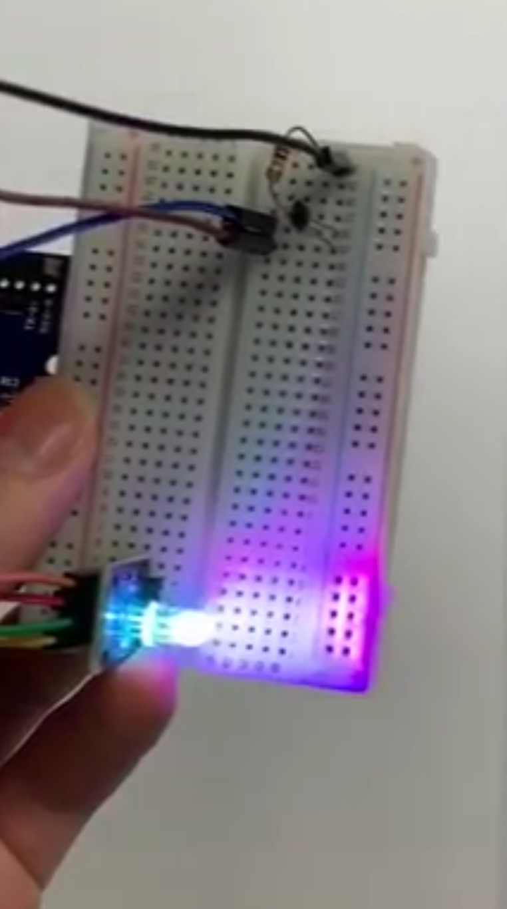
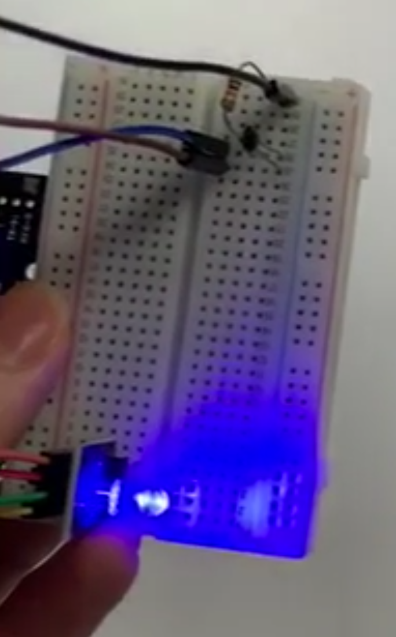
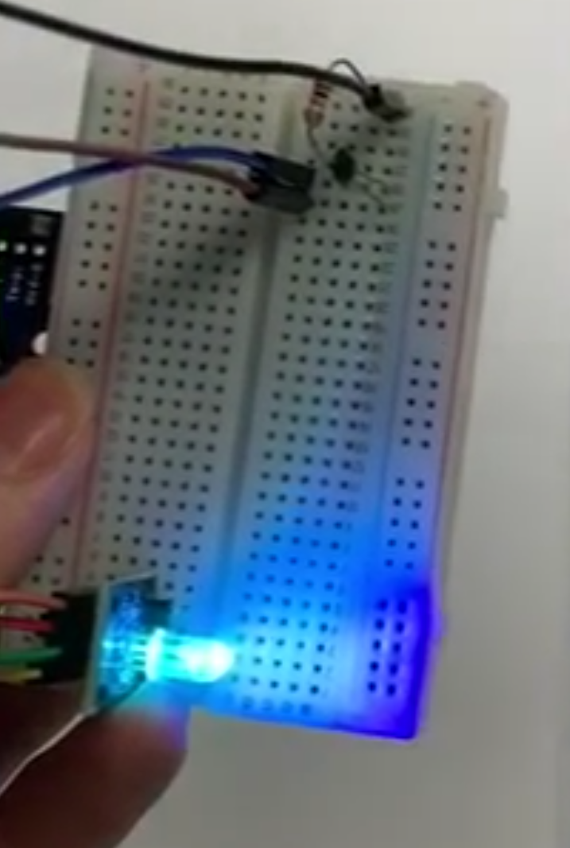
500~520일 때 사진
완성품
완성품
완성품 사용결과

Slide 10
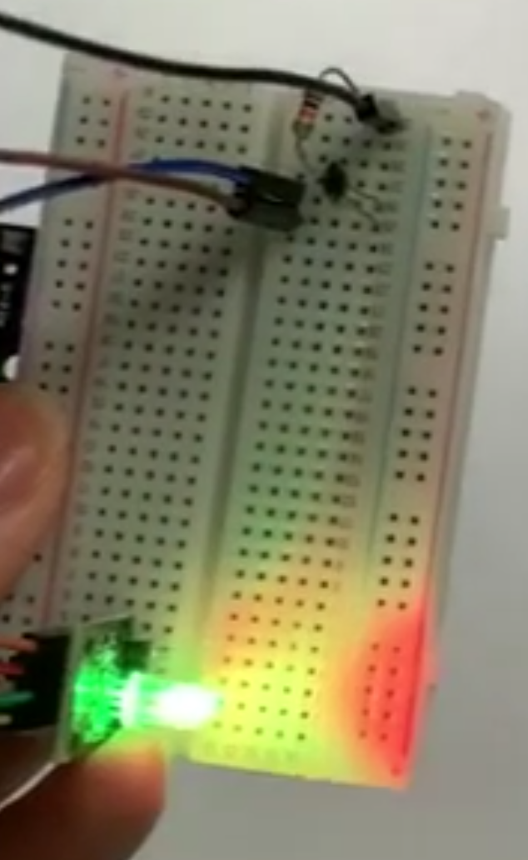
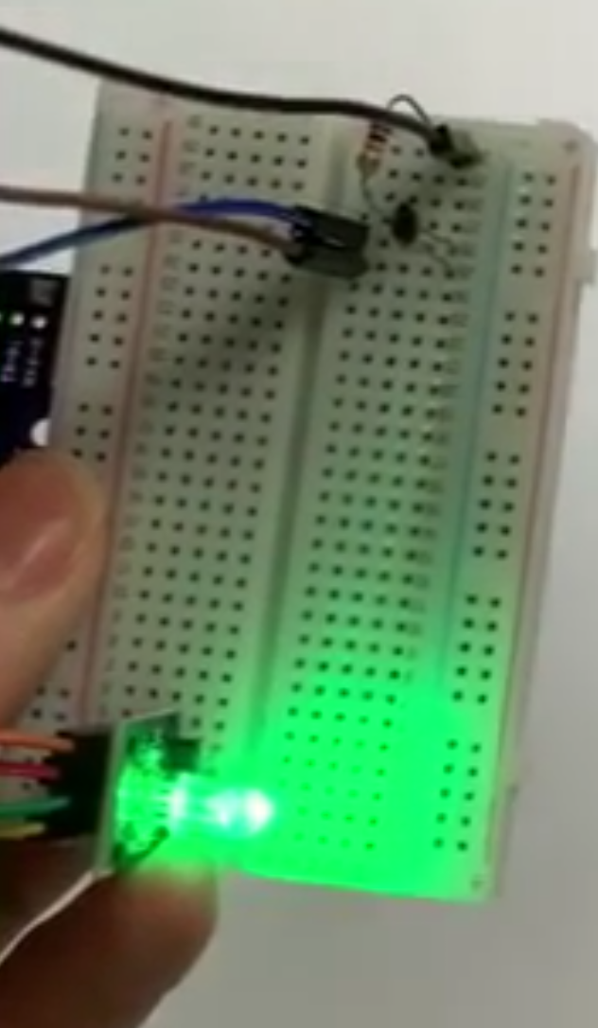
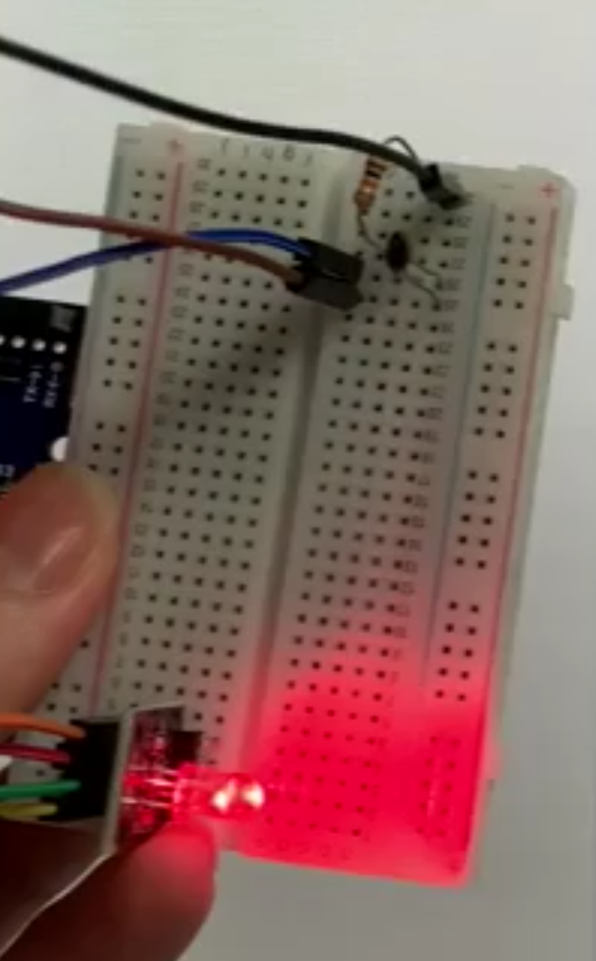
550~570 일 때 사진
520~550일 때 사진
완성품
완성품
완성품 사용결과

Slide 11
Thank you

